Slide 1
Разъяснение требований законодательства о ПОД/ФТ
г. Нур-Султан, декабрь 2021 г.

Slide 2
Статья 3. Субъекты финансового мониторинга
Бухгалтерские организации отнесены к субъектам финансового мониторинга с 8.04.2016 года;
Аудиторские организации отнесены к субъектам финансового мониторинга с 5.07.2011 года;

Slide 3
Бухгалтерские организации и профессиональные бухгалтеры, осуществляющие предпринимательскую деятельность в сфере бухгалтерского учета, аудиторские организации являются субъектами финансового мониторинга согласно подпункту 8, пункта 1 статьи 3, Закона о ПОД/ФТ.
Для субъектов финансового мониторинга имеется ряд процедур для соблюдения Закона и требовании нормативно правовых актов:
Закон Республики Казахстан от 28 августа 2009 года № 191-IV «О противодействии легализации (отмыванию) доходов, полученных преступным путем, и финансированию терроризма»;
Приказ Министра финансов Республики Казахстан от 30 сентября 2020 года № 938 Об утверждении Правил представления субъектами финансового мониторинга сведений и информации об операциях, подлежащих финансовому мониторингу, и признаков определения подозрительной операции;
«Требования к правилам внутреннего контроля в целях противодействия легализации (отмыванию) доходов, полученных преступным путем, и финансированию терроризма для не финансового сектора» утвержденны Министром финансов Республики Казахстан от 28 сентября 2020 года № 926

Slide 4
5 Программ разработки ПВК
ОРГАНИЗАЦИЯ ВНУТРЕННЕГО КОНТРОЛЯ
01
какие операции являются подозрительными?
в каких случаях отказ либо прекращение?
сколько и как хранить данные?
кто является ответственным лицом и его функции?
УПРАВЛЕНИЕ РИСКОВ
02
Разрабатываются (минимум) 2 уровня риска (высокий /низкий):
по типу клиента
по рискам услуг
по способам предоставления
ПВК
ИДЕНТИФИКАЦИЯ КЛИЕНТОВ
03
Фиксирование и проверка сведений о клиенте по:
- отсутствие в Перечне и иностранные лица
меры в зависимости от уровня риска
анкета (досье) клиента
ПРОГРАММЫ
МОНИТОРИНГ И ИЗУЧЕНИЕ ОПЕРАЦИЙ
04
изучение клиента
задачи ответственного работника
анализ рисков
05
ПОДГОТОВКА И ОБУЧЕНИЕ СФМ
Обучение сотрудников в соответствии с утвержденными требованиями Агентства

Slide 5
12 нарушений определенных КоАП
Отсутствие уведомления
1
7
Замораживание операции
От 44 – 437 тыс. тенге.
От 146 – 1 167 тыс. тенге
ПВК
Нарушения
требований ПОД/ФТ
Неприостановление
2
8
От 233 – 1 458 тыс. тенге
От 146 – 1 167 тыс. тенге
ИЗВЕЩЕНИЕ КЛИЕНТОВ
3
9
Рассмотрение запроса
От 146 -1 283 тыс. тенге
От 87 – 875 тыс. тенге
Не информирование (СПО)
4
10
Меры по НПК
От 146 – 1 167 тыс. тенге
От 87 – 875 тыс. тенге
По отказу клиента
5
11
Не информирование (ПО)
От 87 – 875 тыс. тенге
От 87 – 875 тыс. тенге
По обучению
6
12
В части документации
От 58 – 583 тыс. тенге
От 58 – 583 тыс. тенге

Slide 6
Нарушение законодательства Республики Казахстан о противодействии легализации (отмыванию) доходов, полученных преступным путем, и финансированию терроризма (cтатья 214 КоАП РК)
ПРИНИМАЕМЫЕ МЕРЫ ГОСУДАРСТВЕННЫМИ ОРГАНАМИ – РЕГУЛЯТОРАМИ ЗА НАРУШЕНИЕ ЗАКОНОДАТЕЛЬСТВА ПОД/ФТ:
ВЛЕЧЕТ ШТРАФ ОТ 20 МРП ДО 600 МРП;
ПРИОСТАНОВЛЕНИЕ ЛИБО ЛИШЕНИЕ КВАЛИФИКАЦИОННОГО АТТЕСТАТА (СВИДЕТЕЛЬСТВА), ЛИЦЕНЗИИ СРОКОМ ОТ 3 –Х ДО 6 – И МЕСЯЦЕВ.

Slide 7
Регистрация в системе ВЕБ-СФМ
1
2
3
4
Сайт Агентства
СДФО
Система
WEB-СФМ
Регистрация / Вход

Slide 8
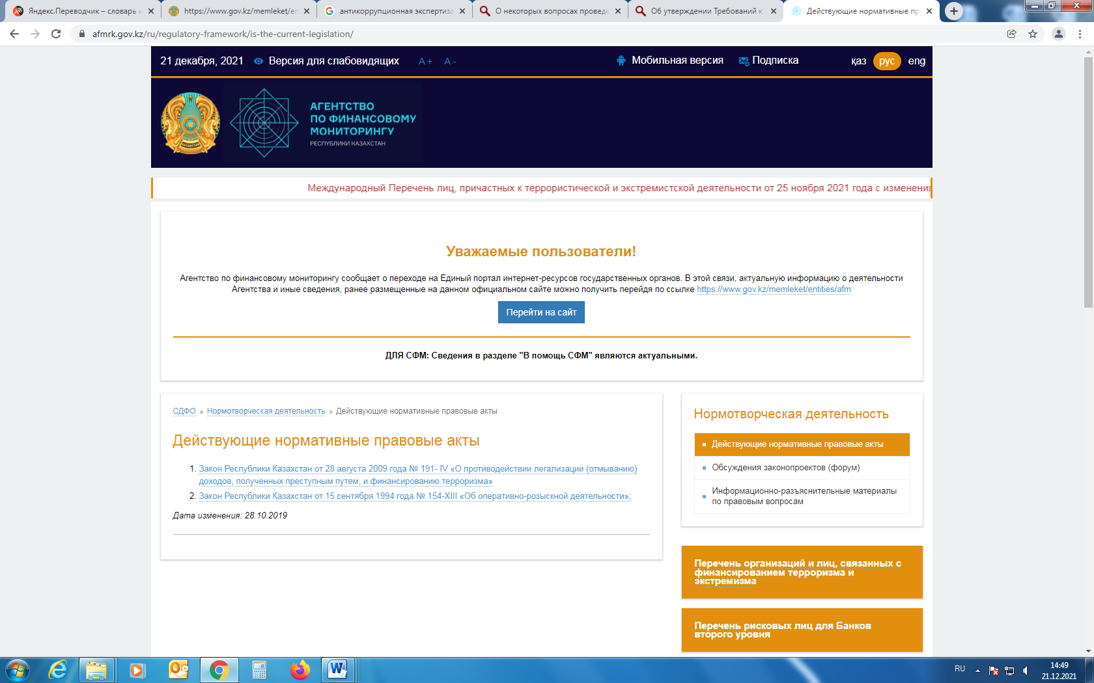
Агентство Республики Казахстан по финансовому мониторингу
Для регистрации необходимо нажать на вкладку СДФО

Slide 9
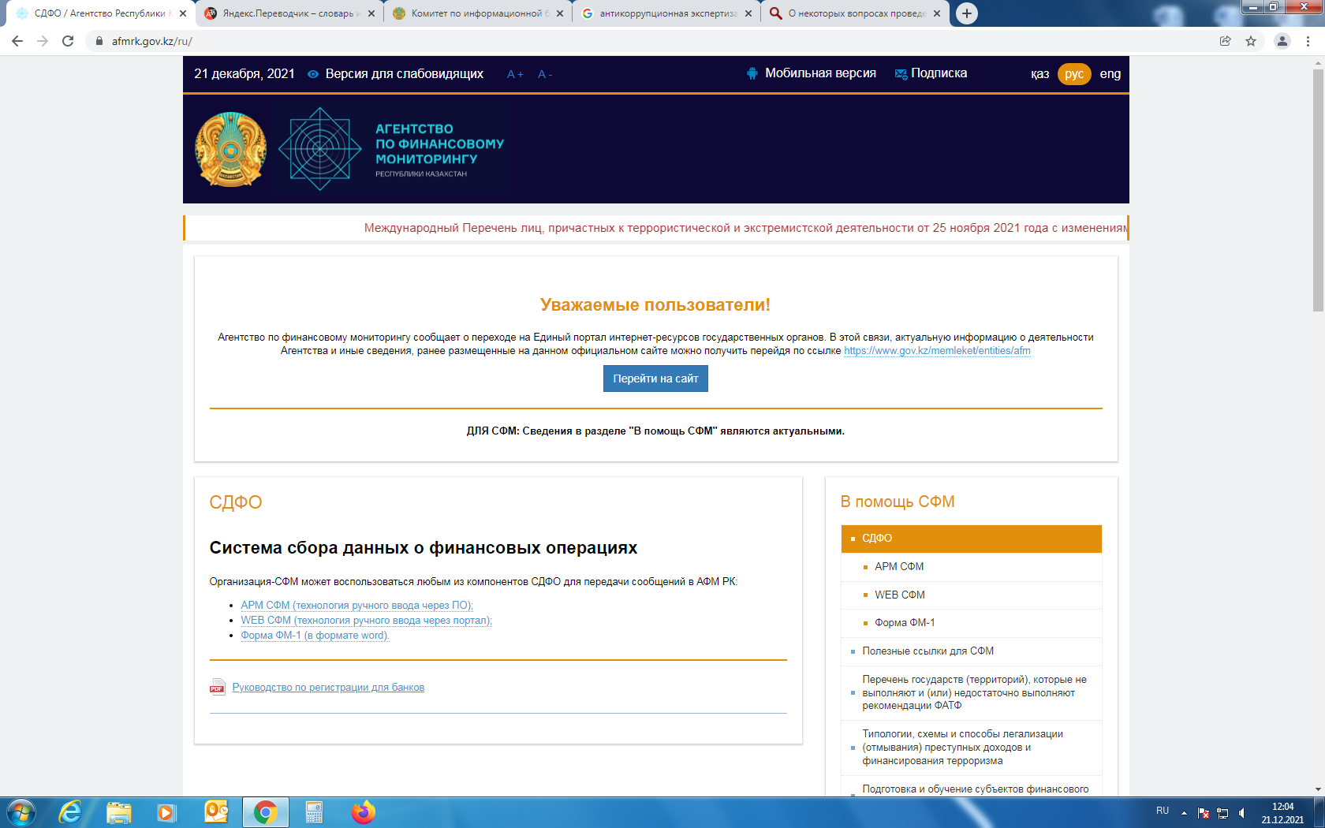
2. Далее выбираем систему WEB СФМ для регистрации

Slide 10
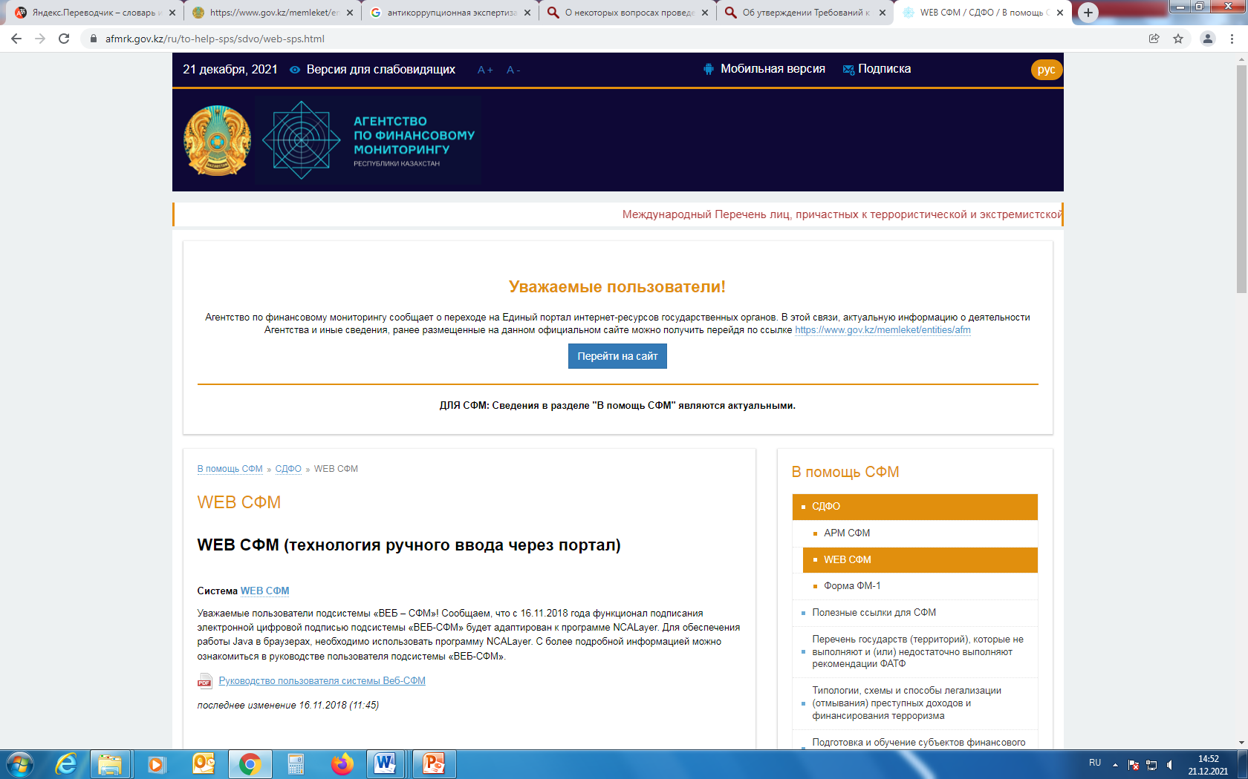
Для дальнейшей регистрации, необходимо пройти по следующей ссылке WEB СФМ
Для прохождения регистрации в системе WEB СФМ, необходимо ознакомится с РУКОВОДСТВОМ

Slide 11
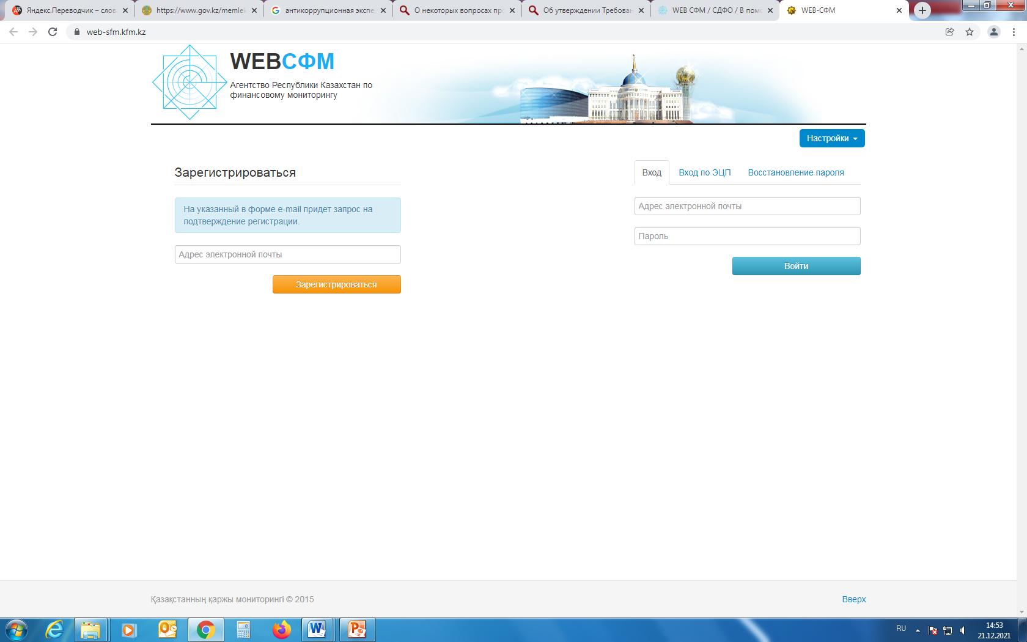
Далее указываем адрес электронной почты и нажимаем ЗАРЕГИСТРИРОВАТЬСЯ
На электронный адрес поступит пароль, необходимо указать электронный адрес и ввести пароль

Slide 12
Агентство Республики Казахстан по финансовому мониторингу
ПАМЯТКА ДЛЯ БУХГАЛТЕРСКИХ И АУДИТОРСКИХ ОРГАНИЗАЦИЙ
ГДЕ ПРОЙТИ РЕГИСТРАЦИЮ?
КАКИЕ ОПЕРАЦИИ ПОДЛЕЖАТ
НАПРАВЛЕНИЮ В АГЕНТСТВО?
«ПОРОГОВЫЕ ОПЕРАЦИИ»
Если сумма операции равна или превышает
от 3 000 000 млн.тенге до 200 000 000 млн.тенге
в зависимости от оказания услуг утвержденный в ст. 4 Закона О ПОД/ФТ.
1
3
В системе WEB СФМ
на сайте «Электронное https://afmrk.gov.kz/). Вкладка «В помощь СФМ», далее «СДФО». В окне пройти по ссылке WEB СФМ (https://www.web-sfm.kfm.kz/).
2 КАКИЕ ОБЯЗАТЕЛЬСТВА?
Скачивать «Перечень ФТ» , на сайте Агентства https://afmrk.gov.kz/ (постоянно обновляется).
В незамедлительном порядке заморозить операции с лицами из «Перечня ФТ», не позднее 1 рабочего дня со дня размещения «Перечня ФТ».
Разработать Правила внутреннего контроля в соответствии с 5 программами утвержденные
от 28.09.2020 г. № 926).
Подтвердить квалификацию путем сдачи тестирования на базе АО «НЦУПГС»
(Приказ МФ РК от 13.10.2020 г. № 1000).
1
«ПОДОЗРИТЕЛЬНЫЕ ОПЕРАЦИИ»
- Совершение клиентом действий, направленных на уклонение от надлежащей проверки и (или) финансового мониторинга, предусмотренных настоящим Законом;
- Совершение клиентом операции с деньгами и (или) иным имуществом, по которой имеются основания полагать, что она направлена на обналичивание денег, полученных преступным путем;
Деятельность клиентов, операции либо попытки их совершения, признанные подозрительными в соответствии Правила внутреннего контроля;
Иные операции признанные Вами подозрительными в соответствии с Вашим опытом.
2
Предусмотрена административная ответственность за НАРУШЕНИЯ требований Закона «О ПОД/ФТ» (ст.214 КоАП РК).
*Закон О ПОД/ФТ РК – Закон Республики Казахстан
«О противодействии легализации (отмыванию) доходов, полученных
преступным путем, и финансированию терроризма»

